Slide 1
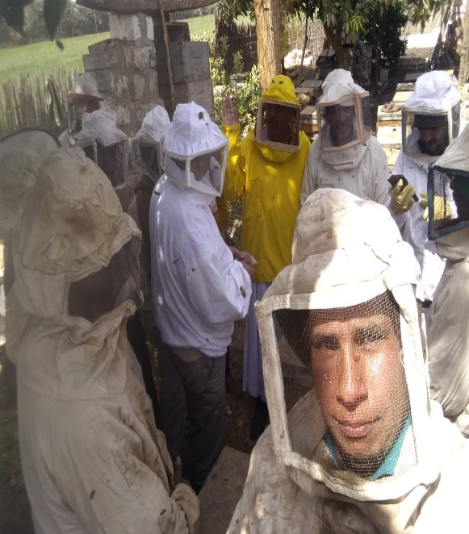
نموذج عرض المشروعات الناشئه المتأهلة على مستوى محافظه اسيوط
المبادرة الوطنية للمشروعات الخضراء الذكية
مشروع
مشروع انتاج عسل النحل الطبيعي من سلالة النحل المصري والتي تقاوم تغييرات المناخ واختلاف فصول الازهاروالاحتباس الحراري
{وَأَوْحَى رَبُّكَ إِلَى النَّحْلِ أَنِ اتَّخِذِي مِنَ الْجِبَالِ بُيُوتًا وَمِنَ الشَّجَرِ وَمِمَّا يَعْرِشُونَ (68) ثُمَّ كُلِي مِنْ كُلِّ الثَّمَرَاتِ فَاسْلُكِي سُبُلَ رَبِّكِ ذُلُلا يَخْرُجُ مِنْ بُطُونِهَا شَرَابٌ مُخْتَلِفٌ أَلْوَانُهُ فِيهِ شِفَاءٌ لِلنَّاسِ إِنَّ فِي ذَلِكَ لآيَةً لِقَوْمٍ يَتَفَكَّرُونَ (69)} سورة النحل الأيتان 68-69.

Slide 2
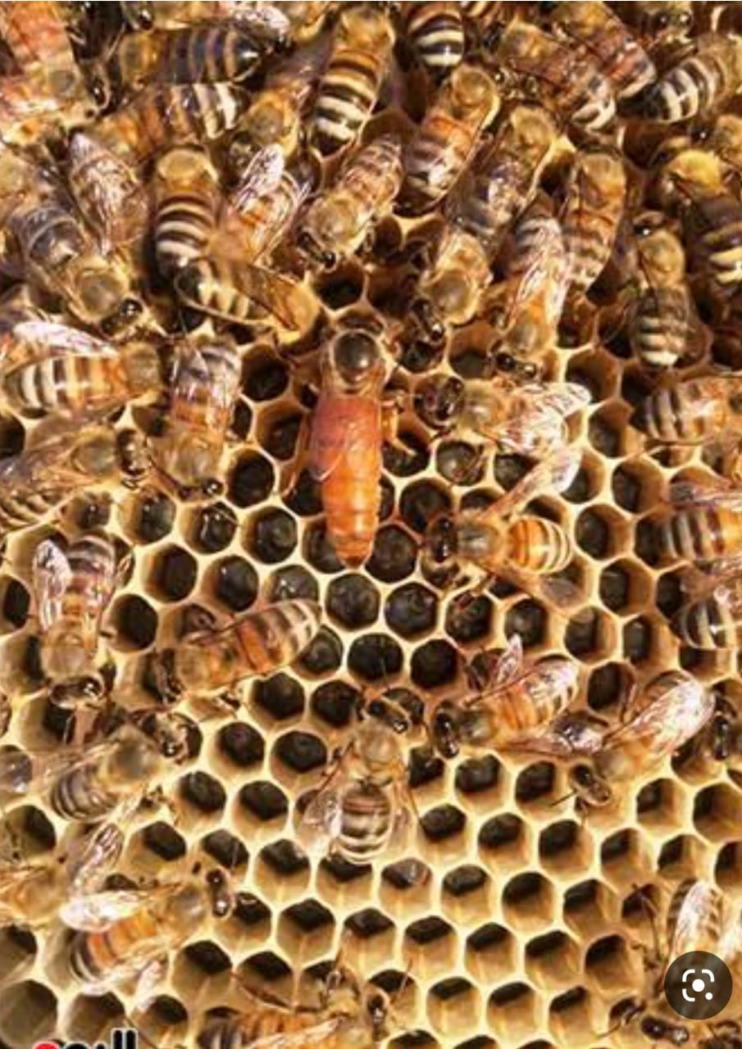
عن المشروع وفكرته
عن مقدم المشروع :
الجهة المقدمة للمشروع :- (جمعية الشباب للتكافل الاجتماعي وتنمية المجتمع بساحل سليم)
عن المشروع :
اسم المشروع : كذا لون
فكره المشروع: النحل و التكيف مع التغيرات المناخية
تقوم فكرة المشروع علي تهجين سلالات نحل تتكيف مع المتغيرات البيئية والبيولوجية واختلاف فصول الازهار والاحتباس الحراري وتكون عملية التهجين بين السلالة المصرية وسلالات إيطالية وقوقازية
وتتم عن طريق تهجين سلالات ملكات نحل اجنبية عالية الإنتاج بالسلالة المصرية المقاومة للتغيرات المناخية بحيث يكون المنتج سلالة ملكات هجين تحمل الصفات الوراثية للنحل المصر المتكيف مع المناخ والمقاوم للآفات والامراض ، والصفات الوراثية في جمع العسل التي يتميز بها النحل الإيطالي والقوقازي وتتم تلك العملية بالمشاركة مع متخصصين من مركز بحوث النحل بكلية زراعة جامعة أسيوط مما يساعد علي التوسع في انتاج وتصدير نحل العسل ومنتجاته وتوفير فرص عمل ومشروعات إنتاجية للشباب

Slide 3
تابع عن المشروع وفكرته
الفئة المستفيدة من المشروع :
1- عدد250 صاحب منحل علي مستوي محافظة أسيوط وذلك عن طريق تغيير ملكات خلايا النحل الي السلالة الجديدة المهجنة ذات الإنتاج الاعلي والمقاومة للتغييرات البيولوجية والمناخية والتوسع في عدد خلاليا النحل بالمحافظة مما يجعل هناك فائض اعلي للتصدير
2- جموع العاملين بالزراعه فى منطقه ساحل سليم وذلك بزيادة إنتاجية المحاصيل وثمار الفاكه والموالح بعد اتمام تلقيح الازهار من خلا النحل
الميزة التنافسية للمشروع : تتم عمليات التهجين بصورة علمية واشراف تخصصي مما يضمن جودة المخرجات بذلك يفيد هذا المشروع البيئه البيولوجيه بصوره كبيره فضلا عن اثره الايجابيى لصانعى المشروعات زراعيا و اقتصاديا واجتماعيا

Slide 4
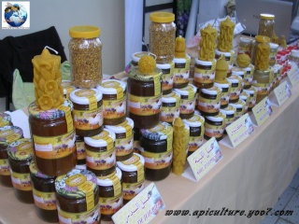
أثر المشروع وتطبيقاته
أثر المشروع الاقتصادي والاجتماعي والبيئي:
عدد العمال 20عامل وعامله مما يوفر مصدر للدخل وفرص عمل للشباب من الجنسين
تفعيل رابطة للنحالين بداخل محافظة أسيوط لنقل الخبرات بين النحالين ومكافحة الافات والامراض بصورة جماعية مما يساعد علي النهوض بالثروه النحلية
اطلاق موقع اللكتروني لتسويق منتجات النحل وكذلك توفير الاستشارات وأنواع العلاج المختلفة تحت مسمي نحله دوت كوم
https://www.na7la.com
المشروع ضمن مشاريع التنوع البيولوجى الخضراء وصديقة للبيئة بحيث يدعم التنوع البيئى وله اثر ايجابى على المشروعات الزراعيه ونقل حبوب اللقاح وزيادة انتاج المحاصيل

Slide 5
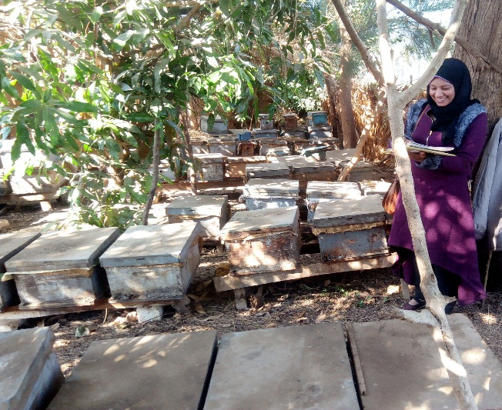
ما تم تنفيذه في المشروع :
تمت تنفيذ مشروع تهجين ملكات النحل وإنتاج سلالات عالية الإنتاج ومقاومة للتغييرات المناخية بمنطقه ساحل سليم وقابل للتنفيذ فى مناطق اخرى .
تفعيل الموقع الكتروني كمنصة لبيع منتجات النحل والعسل وكذلك لتقديم الاستشارات والدعم الفني للنحالين المبتدئين
التوسع في عدد النوايات النحلية المهجنة

Slide 6
الخطط المستقبلية للمشروع :
تطبيق التجربة علي مستوي محافظات الصعيد حيث ان المناخ متشابة ونسبة تكيف السلالات المهجنة عالية جدا
التوسع في اعداد الخلايا بالمنحل للوصول الي عدد 2000 خلية لزيادة معل الإنتاج
فتح أبواب تصدير من خلال للدول العربية والاوربية وذلك بعد تحقيق نتائج جودة عالية لعينات التحليل المعملي للعسل
السعي في انهاء إجراءات انشاء شركة رسمية لبيع وتصديرالنحل و منتجاتة من العسل وحبوب اللقاح وغذاء الملكات وسمغ النحل وسم النحل والقطعات الشمعية
عمل رابطة للنحالين تكون بمثابة منصة شرعية للتواصل وتبادل الخبرات بين أصحاب المناحل.

